Slide 1

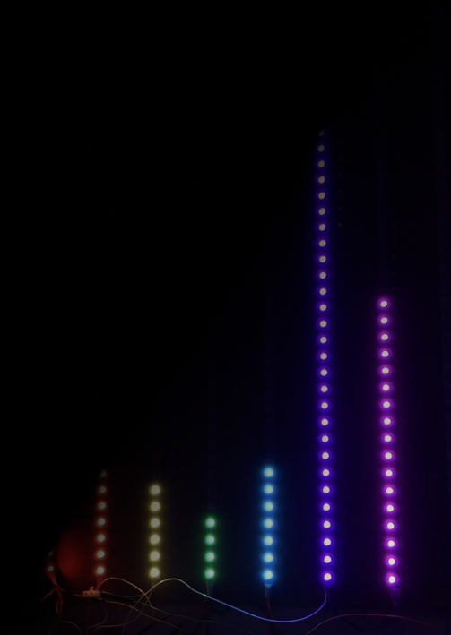
CéTI
http://lense.institutoptique.fr
Gérer un projet technique
En équipe

Slide 2
IéTI / Approche Projet
Gérer un projet technique en équipe
Qu’est-ce qu’un projet technique ?
Selon le Project Management Institute, un projet est une activité temporaire ayant une date de début et de fin.
https://www.teamleader.fr/

Slide 3
IéTI / Approche Projet
Gérer un projet technique en équipe
Qu’est-ce qu’un projet technique ?
Selon le Project Management Institute, un projet est une activité temporaire ayant une date de début et de fin.
Chaque projet est composé d'une série de tâches qui ont en définitive un seul et même objectif. Celles-ci sont soumises à des conditions, notamment de temps, de personnes et de ressources dont vous avez besoin pour réaliser le projet.
https://www.teamleader.fr/

Slide 4
IéTI / Approche Projet
Gérer un projet technique en équipe
Qu’est-ce qu’un projet technique ?
Selon le Project Management Institute, un projet est une activité temporaire ayant une date de début et de fin.
Chaque projet est composé d'une série de tâches qui ont en définitive un seul et même objectif. Celles-ci sont soumises à des conditions, notamment de temps, de personnes et de ressources dont vous avez besoin pour réaliser le projet.
En règle générale, un projet comprend cinq phases →
Chaque phase est composée de tâches spécifiques qui vous permettent d'atteindre les objectifs relatifs à votre projet.
Lancement
Planification
Exécution
Surveillance
Clotûre
https://www.teamleader.fr/

Slide 5
IéTI / Approche Projet
Gérer un projet technique en équipe
Principales causes d’échec
https://www.teamleader.fr/

Slide 6
IéTI / Approche Projet
Gérer un projet technique en équipe
Principales causes d’échec
Mauvaise communication
Mauvaise planification
Mauvais outils
Manque de surveillance
https://www.teamleader.fr/

Slide 7
IéTI / Approche Projet
Gérer un projet technique en équipe
Principales causes d’échec
Mauvaise communication
attentes différentes, manque de vision globale…
Mauvaise planification
plan d’action peu clair, calendrier trop contraint, périmètre mal défini…
Mauvais outils
pas d’espace partagé, pas de documents communs…
Manque de surveillance
planning non mis à jour, suivi des tâches non réalisé, documentation erronée, ressources pas à jour…
https://www.teamleader.fr/

Slide 8
IéTI / Approche Projet
Gérer un projet technique en équipe
Bonnes pratiques à suivre
Mauvaise communication
Tout changement doit être discuté
Mauvaise planification
Tout changement doit être replanifié
Mauvais outils
Partagez toutes les informations
Manque de surveillance
Enregistrez toute trace de modification
Sauvegardez et documentez systématiquement les fonctions validées !!

Slide 9
IéTI / Approche Projet
Gérer un projet technique en équipe
Quels sont les outils de référence ?
https://www.rowshare.com/

Slide 10
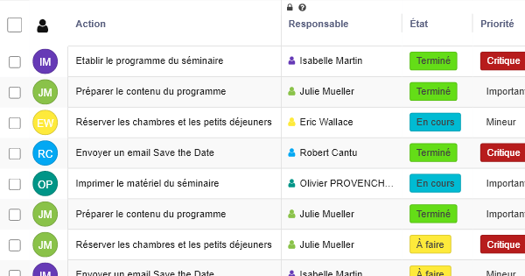
IéTI / Approche Projet
Gérer un projet technique en équipe
Quels sont les outils de référence ?
Problématique initiale / Idée / Système à développer
Cas d’utilisation / Scénario d’usage
Lancement
Cahier des charges / Contraintes / Performances
Planification
Exécution
Découpage fonctionnel
Surveillance
Planning / Rétroplanning
Suivi des tâches
Tests et validation
Rapport technique
https://www.rowshare.com/

Slide 11
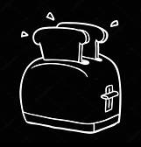
IéTI / Approche Projet
Documenter son projet
Description
2 ou 3 phrases qui définissent l’objet à concevoir.
Un “grille-pain” est un appareil électro-ménager grand-public.
Il permet de chauffer des tranches de pain et ainsi le rendre croustillant.
Il est utilisé dans de nombreux pays, en général lors du petit déjeuner.
Peut être accompagnée d’un schéma de principe pour faciliter la compréhension

Slide 12
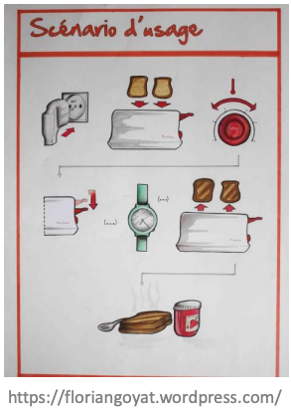
IéTI / Approche Projet
Documenter son projet
Description
Scénario d’usage
2 ou 3 phrases qui définissent l’objet à concevoir.
Phrases et/ou schémas qui décrivent l’utilisation de l’objet.
Un “grille-pain” est un appareil électro-ménager grand-public.
Il permet de chauffer des tranches de pain et ainsi le rendre croustillant.
Il est utilisé dans de nombreux pays, en général lors du petit déjeuner.
L’utilisateur·ice
dépose les tranches de pain dans (ou sur) l’appareil
règle par un sélecteur manuel la durée de chauffage
appuie sur un bouton pour lancer le chauffage
attend l’arrêt automatique
récupère facilement les tranches de pain

Slide 13
IéTI / Approche Projet
Documenter son projet
Description
Scénario d’usage
Cahier des charges
2 ou 3 phrases qui définissent l’objet à concevoir.
Phrases et/ou schémas qui décrivent l’utilisation de l’objet.
Phrases et/ou tableaux de caractéristiques qui
quantifient les performances attendues et
listent les contraintes auxquelles sera soumises l’objet
Un “grille-pain” est un appareil électro-ménager grand-public.
Il permet de chauffer des tranches de pain et ainsi le rendre croustillant.
Il est utilisé dans de nombreux pays, en général lors du petit déjeuner.
L’utilisateur·ice
dépose les tranches de pain dans (ou sur) l’appareil
règle par un sélecteur manuel la durée de chauffage
appuie sur un bouton pour lancer le chauffage
attend l’arrêt automatique
récupère facilement les tranches de pain
Le grille pain doit pouvoir être utilisé par un enfant de 10 ans.
La durée de chauffage doit être réglable entre 10s et 1min par pas de 10s.
La puissance de chauffe doit être la plus faible possible pour un résultat donné. (Econome)
La puissance électrique consommée doit être inférieure à 500W.
Les matériaux utilisés doivent avoir une empreinte carbone minimale et doivent être tous recyclables.
Le grille pain doit satisfaire aux normes de sécurité européennes.
L’ergonomie et l’esthétique sont des enjeux secondaires mais importants;

Slide 14
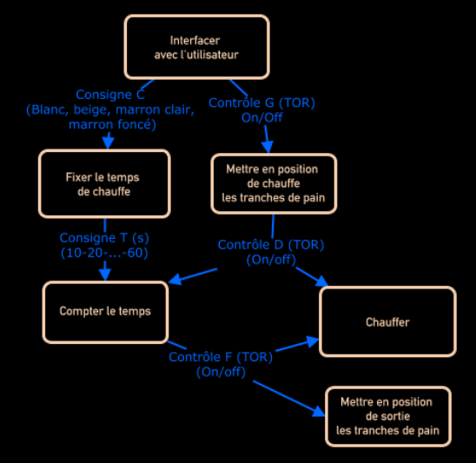
IéTI / Approche Projet
Documenter son projet
Description
Scénario d’usage
Cahier des charges
2 ou 3 phrases qui définissent l’objet à concevoir.
Phrases et/ou schémas qui décrivent l’utilisation de l’objet.
Phrases et/ou tableaux de caractéristiques qui
quantifient les performances attendues et
listent les contraintes auxquelles sera soumises l’objet
Un “grille-pain” est un appareil électro-ménager grand-public.
Il permet de chauffer des tranches de pain et ainsi le rendre croustillant.
Il est utilisé dans de nombreux pays, en général lors du petit déjeuner.
L’utilisateur·ice
dépose les tranches de pain dans (ou sur) l’appareil
règle par un sélecteur manuel la durée de chauffage
appuie sur un bouton pour lancer le chauffage
attend l’arrêt automatique
récupère facilement les tranches de pain
Description fonctionnelle
Le grille pain doit pouvoir être utilisé par un enfant de 10 ans.
La durée de chauffage doit être réglable entre 10s et 1min par pas de 10s.
La puissance de chauffe doit être la plus faible possible pour un résultat donné. (Econome)
La puissance électrique consommée doit être inférieure à 500W.
Les matériaux utilisés doivent avoir une empreinte carbone minimale et doivent être tous recyclables.
Le grille pain doit satisfaire aux normes de sécurité européennes.
L’ergonomie et l’esthétique sont des enjeux secondaires mais importants;
Schéma qui découpe la fonction remplie par l’objet en sous-fonctions et établit les liens (signaux) entre les sous-fonctions

Slide 15
IéTI / Approche Projet
Documenter son projet
Description fonctionnelle
Schéma qui découpe la fonction remplie par l’objet en sous-fonctions et établit les liens (signaux) entre les sous-fonctions
Fonction (boîte) = verbe
Signal (lien) = grandeur (analogique, numérique, TOR, …)

Slide 16
IéTI / Approche Projet
Documenter son projet
Description
Scénario d’usage
Cahier des charges
2 ou 3 phrases qui définissent l’objet à concevoir.
Phrases et/ou schémas qui décrivent l’utilisation de l’objet.
Phrases et/ou tableaux de caractéristiques qui
quantifient les performances attendues et
listent les contraintes auxquelles sera soumises l’objet
Un “grille-pain” est un appareil électro-ménager grand-public.
Il permet de chauffer des tranches de pain et ainsi le rendre croustillant.
Il est utilisé dans de nombreux pays, en général lors du petit déjeuner.
L’utilisateur·ice
dépose les tranches de pain dans (ou sur) l’appareil
règle par un sélecteur manuel la durée de chauffage
appuie sur un bouton pour lancer le chauffage
attend l’arrêt automatique
récupère facilement les tranches de pain
Description fonctionnelle
Le grille pain doit pouvoir être utilisé par un enfant de 10 ans.
La durée de chauffage doit être réglable entre 10s et 1min par pas de 10s.
La puissance de chauffe doit être la plus faible possible pour un résultat donné. (Econome)
La puissance électrique consommée doit être inférieure à 500W.
Les matériaux utilisés doivent avoir une empreinte carbone minimale et doivent être tous recyclables.
Le grille pain doit satisfaire aux normes de sécurité européennes.
L’ergonomie et l’esthétique sont des enjeux secondaires mais importants;
Schéma qui découpe la fonction remplie par l’objet en sous-fonctions et établit les liens (signaux) entre les sous-fonctions
Planification
Acquisition de compétences

Slide 17
IéTI / Approche Projet
Documenter son projet
Description
Scénario d’usage
Cahier des charges
2 ou 3 phrases qui définissent l’objet à concevoir.
Phrases et/ou schémas qui décrivent l’utilisation de l’objet.
Phrases et/ou tableaux de caractéristiques qui
quantifient les performances attendues et
listent les contraintes auxquelles sera soumises l’objet
Un “grille-pain” est un appareil électro-ménager grand-public.
Il permet de chauffer des tranches de pain et ainsi le rendre croustillant.
Il est utilisé dans de nombreux pays, en général lors du petit déjeuner.
L’utilisateur·ice
dépose les tranches de pain dans (ou sur) l’appareil
règle par un sélecteur manuel la durée de chauffage
appuie sur un bouton pour lancer le chauffage
attend l’arrêt automatique
récupère facilement les tranches de pain
Description fonctionnelle
Le grille pain doit pouvoir être utilisé par un enfant de 10 ans.
La durée de chauffage doit être réglable entre 10s et 1min par pas de 10s.
La puissance de chauffe doit être la plus faible possible pour un résultat donné. (Econome)
La puissance électrique consommée doit être inférieure à 500W.
Les matériaux utilisés doivent avoir une empreinte carbone minimale et doivent être tous recyclables.
Le grille pain doit satisfaire aux normes de sécurité européennes.
L’ergonomie et l’esthétique sont des enjeux secondaires mais importants;
Schéma qui découpe la fonction remplie par l’objet en sous-fonctions et établit les liens (signaux) entre les sous-fonctions
Planification
Acquisition de compétences
Réalisation

